Slide 1
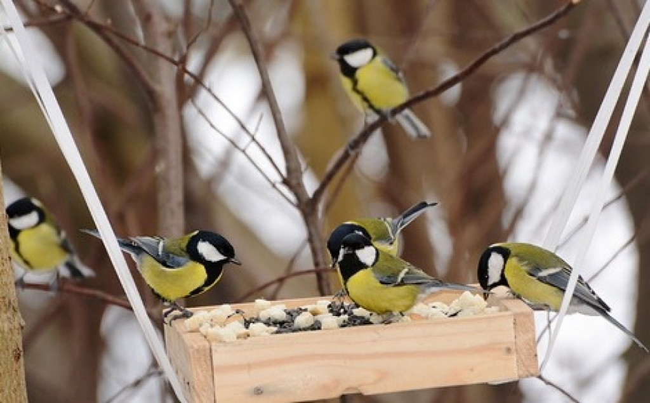
Зимующие птицы города
»

Slide 2
Зимующие птицы.
Зимующими называют птиц, живущих в родном краю круглый год. В теплое время года птицы питаются насекомыми, семенами растений, мелкими животными, рыбой и так далее.
С приходом зимы, морозов, кормовая база для птиц резко сокращается, поэтому много пернатых улетает зимовать в теплые края.
В нашем городе остаются на зиму синицы, воробьи, голуби, сороки, грачи, дятлы, сойки. Из северных широт прилетают к нам зимовать свиристели, дрозды, дубоносы.
Трудно зимой приходится пернатым, много птичек гибнет , ведь голодной птице и небольшой мороз опасен.
Поэтому люди заботливо устанавливают кормушки и подкармливают птиц зимой.

Slide 3
Сойка
Сойка

Slide 4
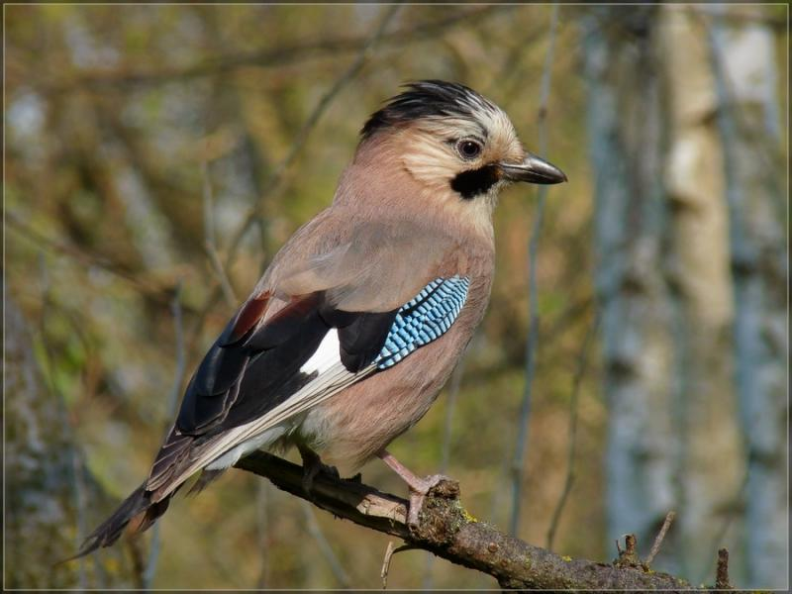
Сойка
Сойка- ближайшая родственница сороки.
Имеет яркую, красивую окраску. Оперение рыжевато-коричневое, крылья голубые, а на голове-характерный хохолок из рыжих перьев.
Известна способность соек подражать голосам других птиц, даже животных, например, кошки.
Сойка всеядна. Питается насекомыми, семенами, орехами, ягодами, мелкими животными, но любимое лакомство- желуди.
Часто сойки делают запасы на зиму-прячут в ямках под листьями плоды, а потом забывают… Зато весной вдруг на этом месте вырастают молодые дубки…

Slide 5
Ворона
Ворона

Slide 6
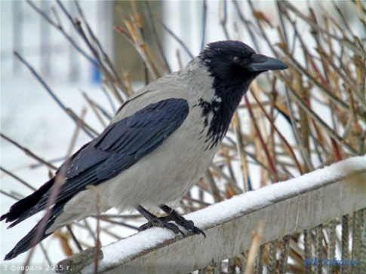
Ворона
Птица крупнее голубя, туловище пепельно-серого цвета, а клюв, ноги, голова и хвост-черные.
У вороны зоркие глаза и острый слух, она хорошо чувствует запахи. Птица очень осторожна и внимательна.
Вороны, как и сойки, всеядны, и также прячут пищу про запас.
В сильные морозы на ночь птицы садятся на ветки, тесно прижавшись друг к другу.
Голову прячут под крыло и распушают перья.

Slide 7
Сорока
Сорока

Slide 8
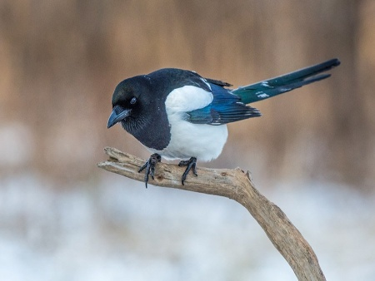
Сорока
У сороки стройное вытянутое тело, длинный хвост «веером», короткие, заостренные крылья. Оперение двухцветное-белое с черным, но на солнце при определенном ракурсе черные перья отливают и синим, и зеленым, и фиолетовым цветом.
Сороки считаются умными птицами, они проводят сложные социальные ритуалы, способны узнавать человека по лицу, анализировать какие-то ситуации.
Особенных предпочтений в питании сорок нет. Они всеядны. Имеют склонность поедать чужие яйца и птенцов. Бывает, воруют кости у котов и собак.
Зимой часто прилетают к жилищу человека в надежде поживиться , а также посещают кормушки.

Slide 9
Голуби
Голуби

Slide 10
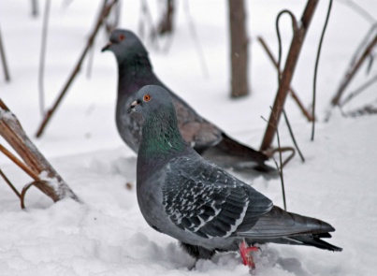
Голуби
Голубь-птица мира в современной культуре, хотя имеет драчливый характер. Имеет плотное телосложение, короткую шею и короткие лапы, длинный хвост, а также продолговатую голову.
В мире существует более 30 видов голубей. Сизый голубь-именно его видим мы на улицах наших городов.
Голуби крайне неприхотливы в пище. Основной пищей их являются разнообразные семена, плоды фруктовых деревьев, ягоды.
Голуби, живущие в городе, часто употребляют в пищу различные пищевые отбросы: пшеницу, кукурузу, овес, ячмень. Голуби любят селиться рядом с человеком, тут им легче находить пищу.
Зимой голуби нередко наведываются к кормушкам.

Slide 11
Воробьи
Воробьи

Slide 12
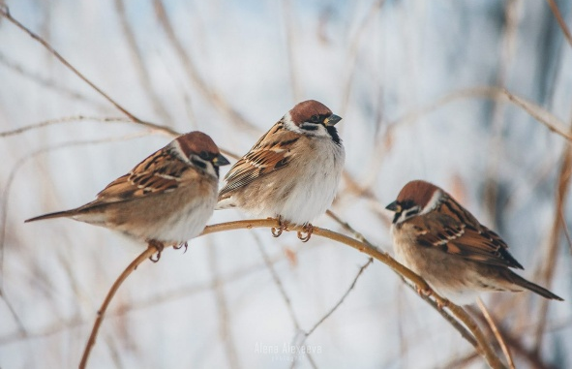
Воробьи
Воробьи обитают рядом с человеческим жильем.
Летом питаются насекомыми, семенами, остатками пищи человека.
Зимой в пищу идут и семена, и крошки хлеба, и кусочки сала, различные пищевые отходы.
Шумными стайками воробьи с удовольствием прилетают на кормушки, которые делает человек.

Slide 13
Грач
Грач

Slide 14
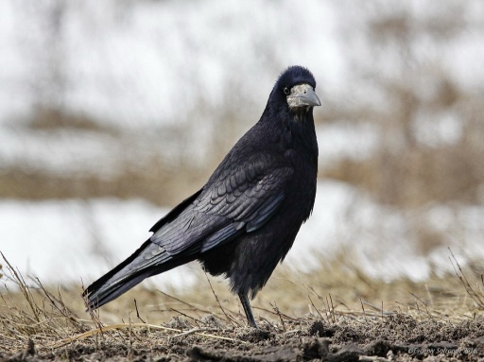
Грач
Эти птицы встречаются практически на всей территории Европы, зачастую гнездятся в садах и парках, среди небольших групп деревьев, в лесополосах вдоль дорог.
Кормовая база грачей довольно обширна-различные насекомые, их личинки.
Кроме того, охотятся на мышевидных грызунов, а также с удовольствием поедают огородные и зерновые культуры, а также некоторые сорные травы.
Много грачей и на свалках вокруг населенных пунктов, особенно в зимнее время года.

Slide 15
Большая синица
Большая синица

Slide 16
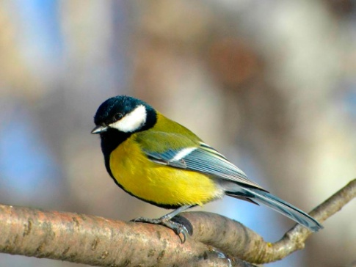
Большая синица
Большая синица самая крупная среди своих собратьев, она ростом с воробья. Все другие синицы меньше этой.
У лазоревки грудка желтая, а спина и крылья, а также шапочка-голубые.
Московка-серая, гаичка-буровато-серая.
Летом птицы питаются насекомыми, а зимой корм бывает трудно раздобыть-семена растений, да около дупла дятла можно поживиться личинками.
Вот и летят синицы зимой поближе к человеческому жилью.
Синицы с удовольствием клюют несоленое сало, семена подсолнечника, тыквенные семечки, раздробленные орехи.

Slide 17
Лазоревка

Slide 18
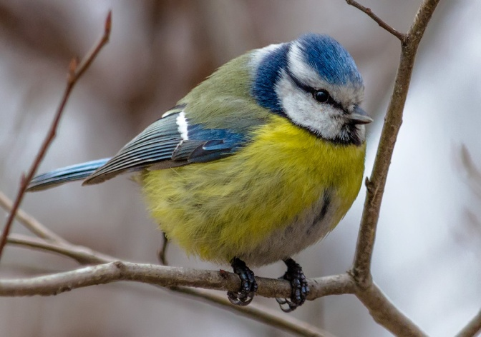
Лазоревка
Это маленькая, очень эффектного вида птичка, которая является разновидностью большой синицы. В народе ее еще называют “князек».
У лазоревки грудка желтая, а спина и крылья, а также шапочка-голубые.
По своим размерам лазоревка немного уступает своей родственнице, но во всем остальном очень на нее похожа.

Slide 19
Большой пёстрый дятел
Большой пестрый дятел

Slide 20
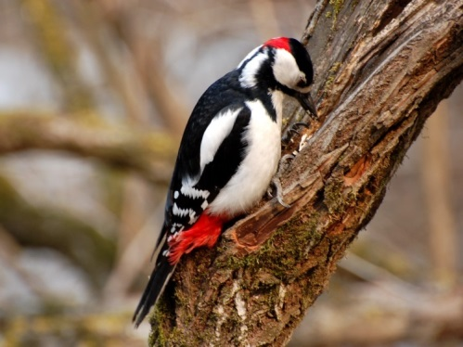
Большой пестрый дятел
Дятел имеет пестрый, запоминающийся наряд- шапочка у него красная, перья на туловище черные, белые, красные.
Дятла называют лесным доктором, потому что он вредных насекомых и их личинок из-под коры деревьев достает.
У него очень длинный язык-10-15 см. Кроме того, липкий, с твердыми зазубринками. Насекомые приклеиваются или накалываются на зазубринки.

Slide 21
Дрозд-рябинник
Дрозд-рябинник

Slide 22
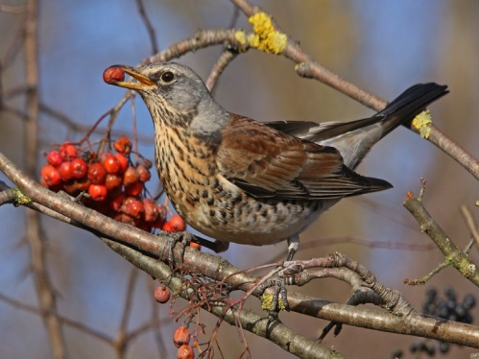
Дрозд-рябинник
Дрозд-рябинник – распространенный вид европейских дроздов.
Гнездится повсеместно в Европе, начиная от северной границы лесной растительности до северной границы степной полосы, а также в Сибири.
В наших южных областях встречается как залетная, зимующая птица.
Питается плодами и ягодами, но самое любимое лакомство-плоды рябины.

Slide 23
Дубонос

Slide 24
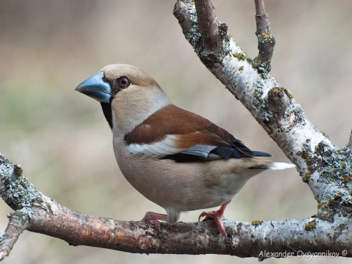
Дубонос
Дубонос широко распространен по свету, существует несколько разновидностей этой птички. Считается частично мигрирующей, большинство предпочитает улетать на юг. Поэтому дубонос зимой довольно часто встречается в наших южных широтах.
Благодаря своему мощному клюву и способностям быстро летать, дубонос никогда не останется без добычи. Клюв птицы, который имеет почти такой же размер, что и голова, прекрасно справляется с дроблением любых твердых поверхностей-будь то орех или кора дуба.
Зимой дубонос прилетает к кормушке, любит семена подсолнечника, зернышки, арбузные семена.

Slide 25
Свиристель
Свиристель

Slide 26
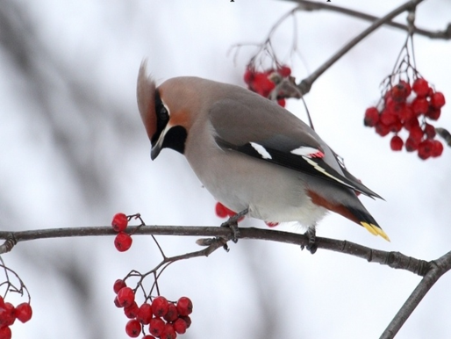
Свиристель
Певчие птицы рода свиристель-жители Евразии и Северной Америки-отличаются красотой оперения и забавным нравом. Гнездятся птицы в хвойных и смешанных лесах северных регионов.
На сегодняшний день свиристель признан кочующей птицей. В зимний период они объединяются в небольшие стаи и перемещаются в поисках пищи.
Зимой в Ростовской области можно наблюдать их, сидящих стайками в 30-40 особей на высоких деревьях и издающих свистовые, переливчатые звуки.
Питание свиристелей меняется по временам года, а в целом птица всеядна и очень любит покушать.
У нас они питаются плодами калины, рябины, шиповника, яблоками и грушами в садах. Кушают они очень быстро, глотая ягоды, даже не пережевывая их.

Slide 28
Используемые источники:
https://xn--j1ahfl.xn--p1ai/library/metodicheskaya_razrabotka_095156.html
https://yandex.ru/images/search?text=%D1%84%D0%BE%D1%82%D0%BE%20%D0%B7%D0%B8%D0%BC%D1%83%D1%8E%D1%89%D0%B8%D1%85%20%D0%BF%D1%82%D0%B8%D1%86&stype=image&lr=39&source=wiz
https://ecoportal.info/pticy-rostovskoj-oblasti/
https://zelenyjmir.ru/zimuyushhie-pticy/
https://www.liveinternet.ru/users/rosinka7304/post282501264
https://nsportal.ru/shkola/vneklassnaya-rabota/library/2017/10/25/beseda-zimuyushchie-ptitsy https://wildfauna.ru/lazorevka
https://wildfauna.ru/lazorevka

